Slide 1

TUGAS AKHIR
“PENERAPAN UNIVERSAL SENTENCE ENCODER (USE)
UNTUK LOCATION-AWARE CHATBOT PADA APLIKASI
LAYANAN WISATA KEBUN BINATANG”
05111740000193
Vania Cikanindi
Dr. Tech. Ir. R.V. Hari Ginardi, M.Sc. – Adhatus Solichah Ahmadiyah, S.Kom, M.Sc.

Slide 2
Outline
Latar belakang
Batasan Masalah
Tujuan
Perancangan system
Uji coba
Kesimpulan dan saran

Slide 3
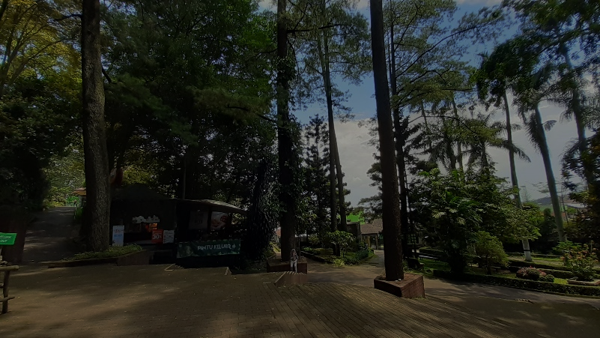
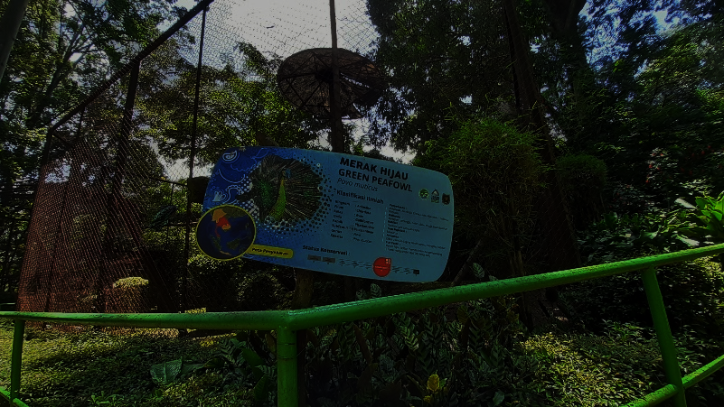
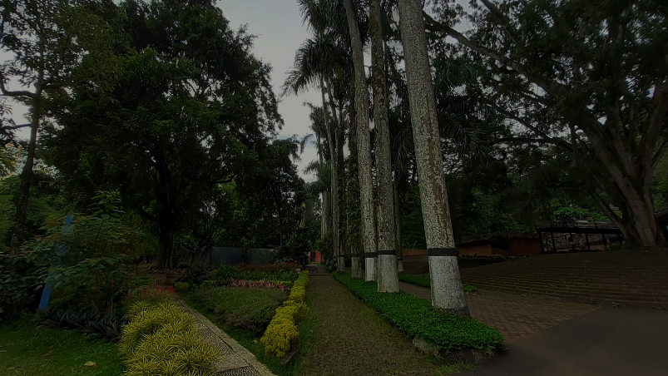
Latar Belakang
Pengurangan
Jumlah Pekerja
Pemberian Informasi
Tidak Efektif
Pengurangan
Jumlah Pengunjung

Slide 4
Batasan Masalah
Hasil akhir dari tugas akhir ini adalah aplikasi mobile.
Pemodelan chatbot menggunakan bahasa Inggris.
Chatbot dibuat menggunakan bahasa pemrograman Python.
Aplikasi ini menggunakan platform Android.
Aplikasi dibuat menggunakan bahasa pemrograman Java dan Python.
Dibangun menggunakan platform PC dengan sistem operasi Windows 10.
Menggunakan location-based service dengan memanfaatkan teknologi GPS.
Peta yang digunakan dalam aplikasi menggunakan Google Map API.
Chatbot mampu mengirimkan pesan kepada pengguna berupa informasi mengenai koleksi kebun binatang ketika pengguna memasuki radius terntentu dari suatu kandang binatang.
Chatbot dapat mengirimkan informasi berupa lokasi dari fasilitas terdekat.
Aplikasi ini digunakan untuk wisatawan kebun binatang.

Slide 5
Tujuan
Membangun location-aware chatbot untuk aplikasi wisata kebun binatang menggunakan Universal Sentence Encoder.

Slide 6
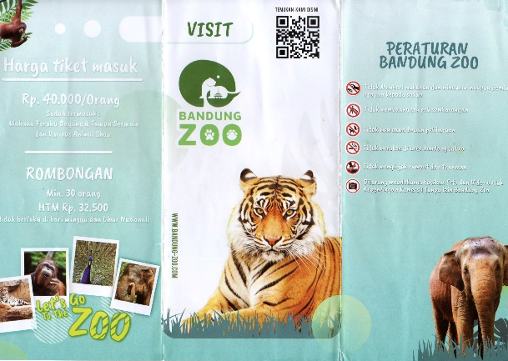
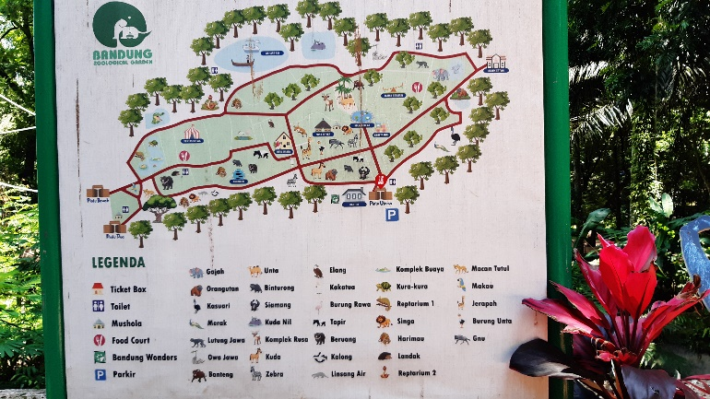
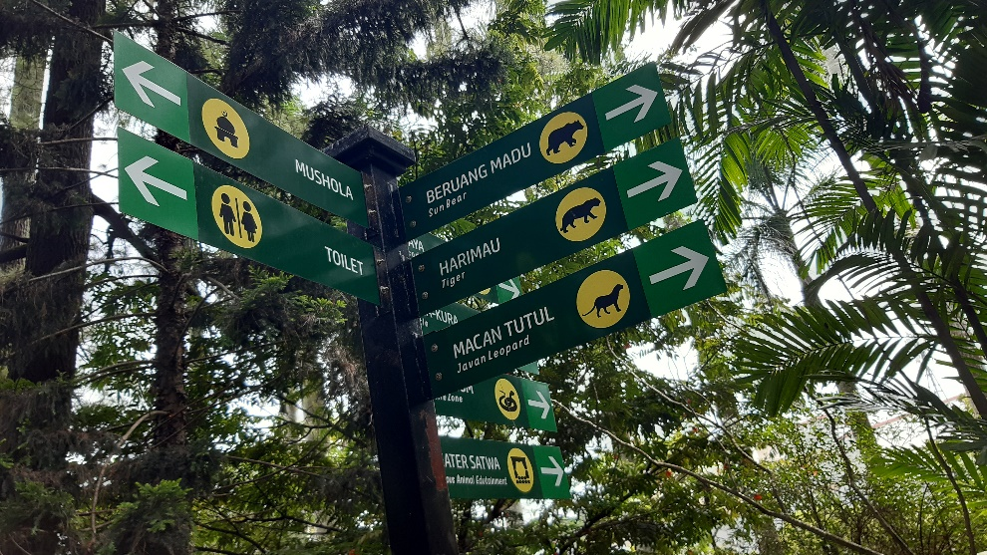
Perancangan Sistem
Analisis Kebutuhan
Elisitasi Kebutuhan
Observasi
Analisis Dokumen
Wawancara

Slide 7
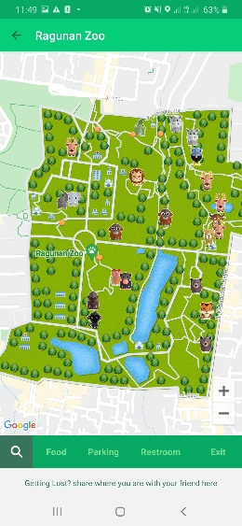
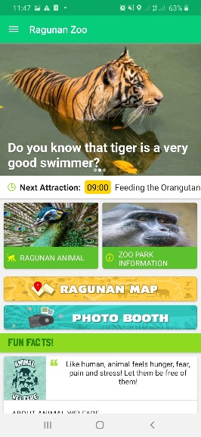
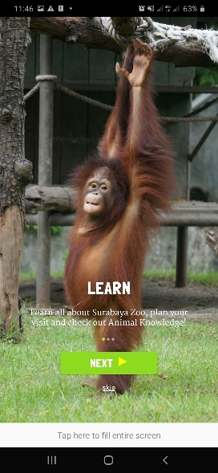
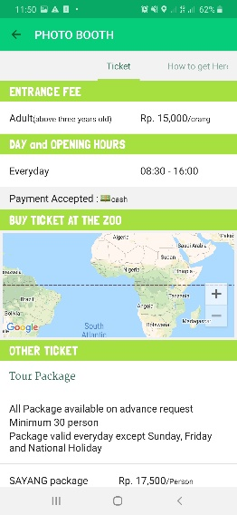
Perancangan Sistem
Analisis Kebutuhan
Strategi Kebutuhan
Benchmarking (Ragunan Zoo & Surabaya Zoo)
Outcome Analisys

Slide 8
Perancangan Sistem
Kebutuhan Fungsional Sistem
Kode Kebutuhan | Aktor | Deskripsi Kebutuhan
F-001 | Pengunjung | Melihat Peta Kebun Binatang
F-002 | Pengunjung | Melihat informasi Kebun Binatang
F-003 | Pengunjung | Mendapat informasi lokasi fasilitas terdekat
F-004 | Pengunjung | Mendapat Informasi Koleksi Satwa Kebun Binatang

Slide 9
Perancangan Sistem
Kebutuhan Non-Fungsional Sistem
Kode Kebutuhan | Deskripsi Kebutuhan
NF-001 | Aplikasi dapat digunakan pada sistem operasi Android 10+
NF-002 | Respon chatbot tidak melebihi 30 detik

Slide 10
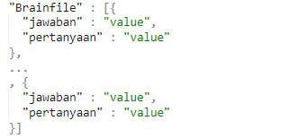
Perancangan Sistem
Perancangan Basis Data
Realtime Database Firebase
Nama Atribut | Tipe Data | Keterangan
pertanyaan | String | Data prediksi pertanyaan
jawaban | String | Jawaban dari data pertanyaan

Slide 11
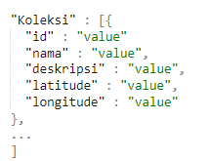
Perancangan Sistem
Perancangan Basis Data
Realtime Database Firebase
Nama Atribut | Tipe Data | Keterangan
id | Int | Id dari data koleksi satwa
nama | String | Nama dari satwa
deskripsi | String | Deskripsi satwa
latitude | String | Posisi kandang pada garis lintang
longitude | String | Posisi kandang pada garis bujur

Slide 12
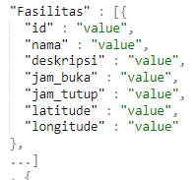
Perancangan Sistem
Perancangan Basis Data
Realtime Database Firebase
Nama Atribut | Tipe Data | Keterangan
id | Int | Id dari data fasilitas
nama | String | Nama fasilitas
deskripsi | String | Deskripsi fasilitas
latitude | String | Posisi fasilitas pada garis lintang
longitude | String | Posisi fasilitas pada garis bujur
jam_buka | String | Jam buka fasilitas
jam_tutup | String | Jam tutup fasilitas

Slide 13
Perancangan Sistem
Diagram Kasus Penggunaan

Slide 14
Perancangan Sistem
Deskripsi Kasus Penggunaan
Nama Use Case | Melihat Peta Kebun Binatang
Kode Use Case | UC01
Aktor | Pengunjung
Deskripsi | Pengunjung melihat peta kebun binatang
Use Case Relasi | -
Kondisi Awal | Pengunjung tidak mengetahui peta kebun binatang
Kondisi Akhir | Pengunjung mengetahui peta kebun binatang.
Alur Normal
Pengunjung
Pengunjung memilih menu peta. | 1.1 Sistem menampilkan peta kebun binatang.
Alur Alternatif
-
Eksepsi
-

Slide 15
Perancangan Sistem
Alur Normal
Pengunjung | Sistem
Pengunjung memasukan pertanyaan pada chat | 1.1 Sistem menerjemahkan pertanyaan pengunjung 1.2 Sistem membuat embedding pertanyaan pengunjung 1.3 Sistem menghitung cosine similarity vektor embedding 1.4 Sistem menentukan jawaban pertanyaan 1.5 Sistem menampilkan jawaban
Alternatif
1. 1 Pengunjung memasukan pertanyaan yang mengandung kata ‘terdekat’ 1.1.1 Sistem menampilkan fasilitas pada peta
Eksepsi
-
Deskripsi Kasus Penggunaan
Nama Use Case | Menanyakan Pertanyaan pada Chatbot
Kode Use Case | UC02
Aktor | Pengunjung
Deskripsi | Pengunjung bertanya pada chatbot
Use Case Relasi | -
Kondisi Awal | Pengunjung tidak mengetahui suatu informasi kebun binatang
Kondisi Akhir | Pengunjung mengetahui suatu informasi kebun binatang.

Slide 16
Perancangan Sistem
Deskripsi Kasus Penggunaan
Alur Normal
Pengunjung | Sistem
Pengunjung membuka menu peta. Pengunjung mendekati kandang satwa. | 1.1 Sistem membuat geofence untuk setiap data koleksi. 2.1 Sistem mendeteksi pengunjung memasuki suatu geofence. 2.2 Sistem menampilkan notifikasi.
Alur Alternatif
Eksepsi
-
Nama Use Case | Mendapat Notifikasi Informasi Satwa
Kode Use Case | UC03
Aktor | Pengunjung
Deskripsi | Pengunjung mendapat informasi mengenai koleksi kebun binatang yang berada di dekat pengunjung.
Use Case Relasi | -
Trigger | Lokasi pengunjung memasuki area geofence.
Kondisi Awal | Pengunjung membuka halaman peta pada aplikasi.
Kondisi Akhir | Pengunjung mengetahui informasi dari satwa kebun binatang yang ada di dekatnya.

Slide 17
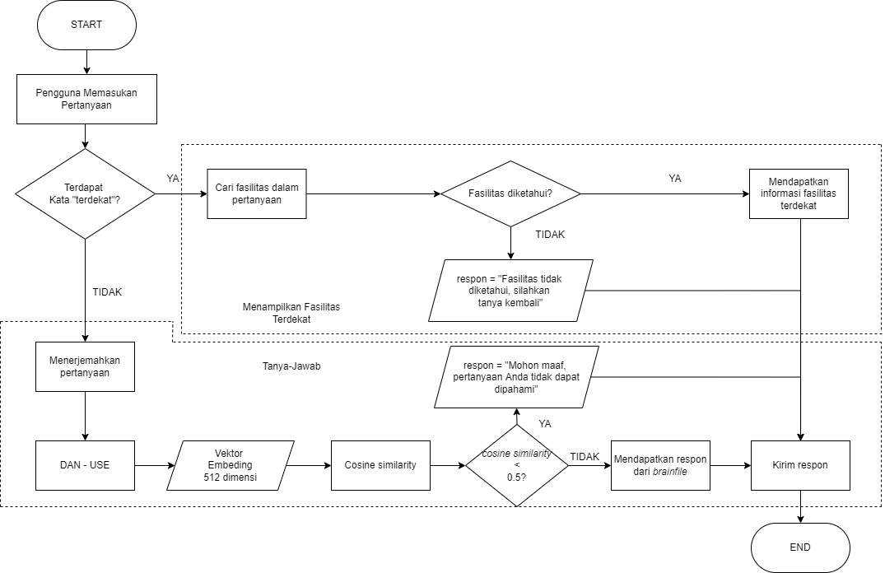
Perancangan Sistem |Chatbot
Diagram Alir Chatbot

Slide 18
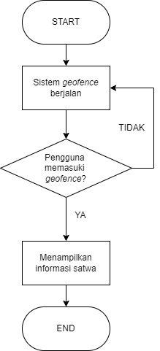
Perancangan Sistem |Pemandu
Fitur guide atau pemandu diaplikasikan menggunakan geofence dengan radius 50m.

Slide 19
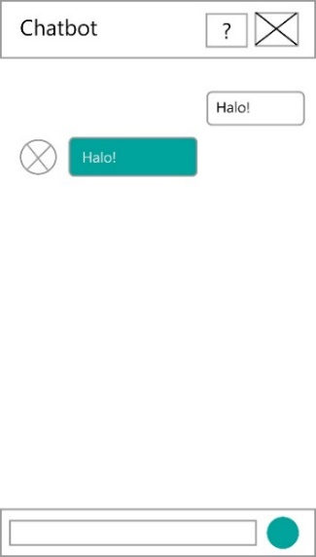
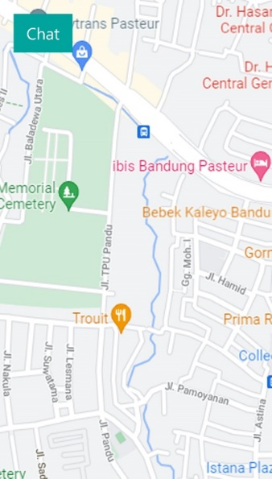
Perancangan Sistem
Perancangan Antar Muka
Menu Chat Menu Peta

Slide 20
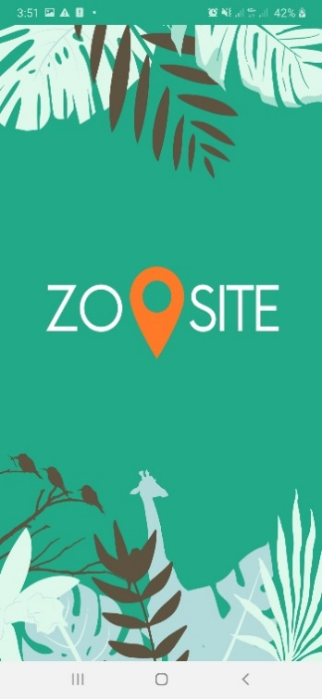
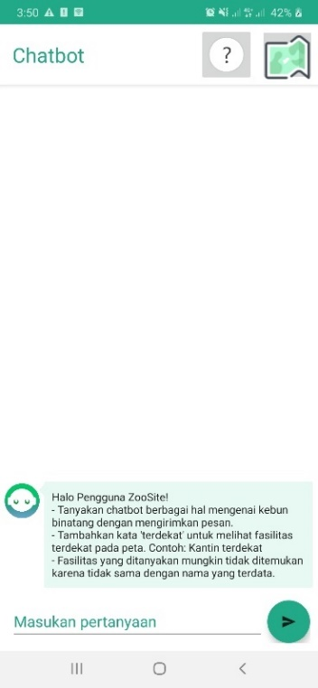
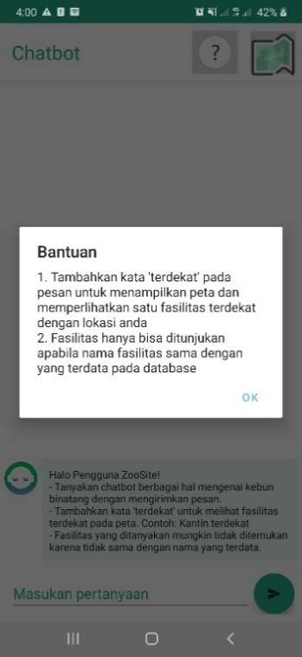
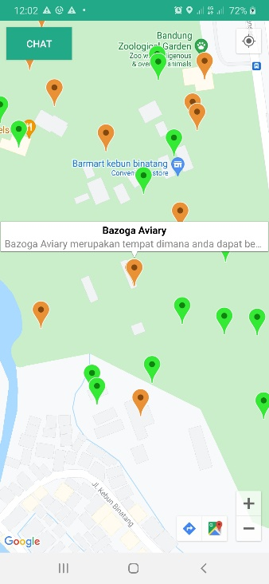
Uji Coba
No. | Jenis Perangkat | Spesifikasi
1. | Perangkat Keras | Samsung Galaxy A30 Processor: Exynos 7904 Memory: 4GB
2. | Perangkat Lunak | Operating System: Android 10

Slide 21
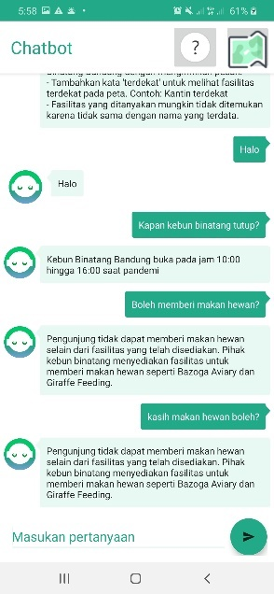
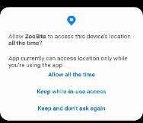
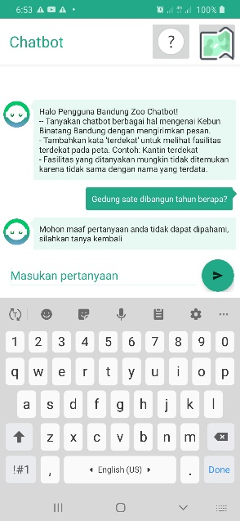
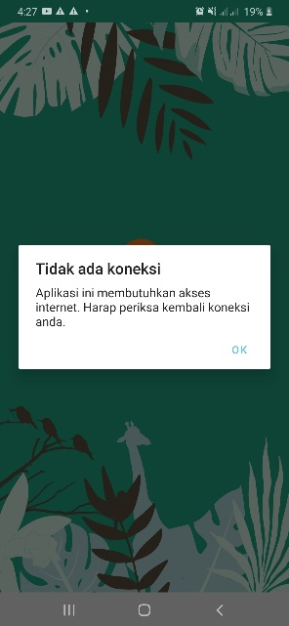
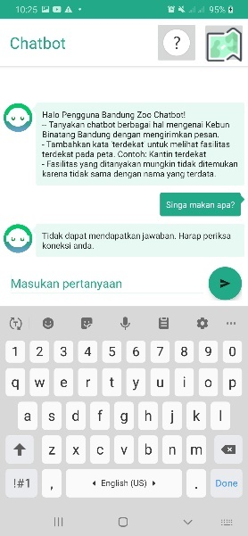
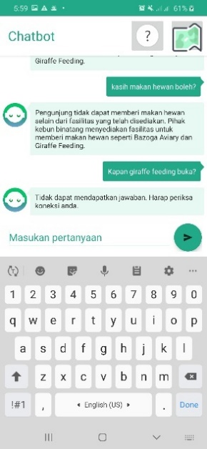
Uji Coba
4. | Menanyakan pertanyaan umum (tidak mengandung kata “terdekat”) dan didapatkan nilai cosine similarity >=0.5 | Chatbot mengirimkan jawaban dari pertanyaan pengunjung
5. | Menanyakan pertanyaan umum (tidak mengandung kata “terdekat”) dan didapatkan nilai cosine similarity <0.5 | Chatbot mengirimkan pesan bahwa pertanyaan pengunjung tidak dapat dipahami
6. | Menanyakan pertanyaan umum (tidak mengandung kata “terdekat”) saat tidak terkoneksi dengan internet | Chatbot mengirimkan pesan bahwa aplikasi membutuhkan koneksi internet
Uji Coba Fungsionalitas
Menggunakan Black-Box
No. | Skenario | Output yang diharapkan | Output yang diperoleh
1. | Aplikasi belum memiliki akses terhadap lokasi | Muncul peringatan izin mengakses lokasi
2. | Aplikasi dibuka saat pengunjung tidak mengaktifkan internet | Muncul peringatan internet tidak menyala kemudian menutup aplikasi
3. | Menggunakan menu chatbot saat tidak ada koneksi internet | Muncul peringatan internet tidak menyala melalui chatbot

Slide 22
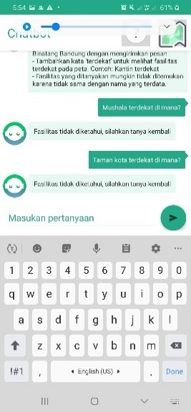
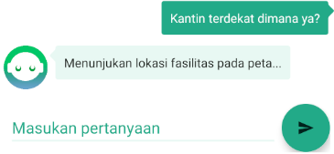
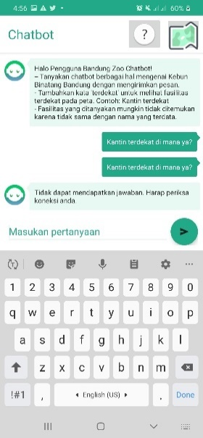
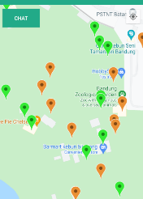
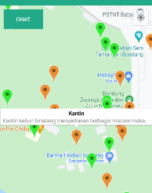
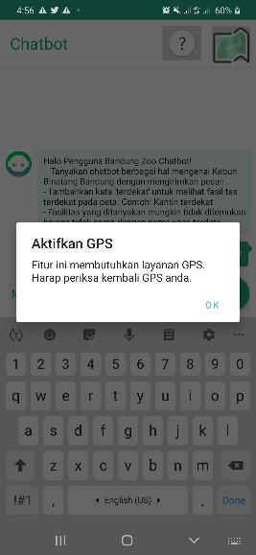
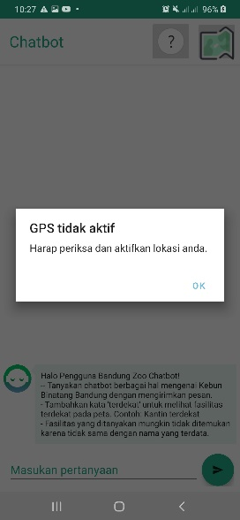
Uji Coba
8. | Menanyakan lokasi fasilitas terdekat yang tidak terdapat pada database: “Taman kota terdekat ada di mana ya?” | Aplikasi mengirimkan pesan bahwa fasilitas yang ditanyakan tidak terdata atau tidak sesuai dengan yang ada pada database.
9. | Menanyakan lokasi fasilitas tanpa koneksi internet | Chatbot mengirimkan pesan bahwa aplikasi membutuhkan koneksi internet
10. | Menanyakan lokasi fasilitas tanpa GPS menyala | Chatbot mengirimkan pesan bahwa GPS tidak menyala.
11. | Membuka menu peta dengan GPS tidak aktif. | Muncul peringatan bahwa sistem membutuhkan koneksi GPS.
Uji Coba Fungsionalitas
Menggunakan Black-Box
7. | Menanyakan lokasi fasilitas terdekat yang terdapat pada database: “Kantin terdekat ada di mana ya?” | Aplikasi membuka menu peta dan menunjukkan lokasi dari kantin terdekat

Slide 23
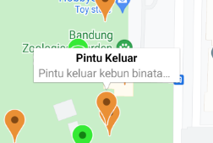
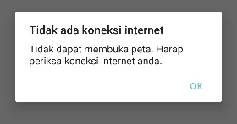
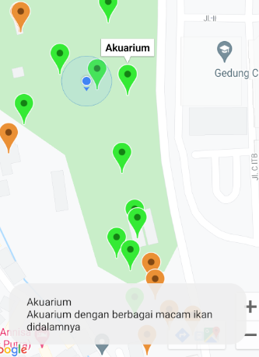
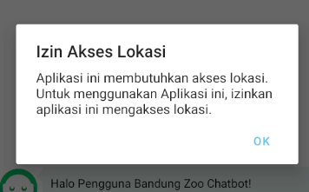
Uji Coba
14. | Menekan penanda pada peta. | Muncul keterangan dari lokasi tersebut.
15. | Memasuki Geofence dari kandang satwa. | Muncul Toast berisi deskripsi satwa tersebut.
Uji Coba Fungsionalitas
Menggunakan Black-Box
12. | Membuka menu peta tanpa koneksi internet. | Muncul pesan pesan bahwa aplikasi membutuhkan koneksi internet
13. | Membuka menu peta tanpa izin akses lokasi pada latar belakang. | Muncul pesan bahwa beberapa fitur membutuhkan akses lokasi setiap saat.

Slide 24
Uji Coba
Uji Coba Kerelevanan
Pengujian ini dilakukan dengan meminta 12 sukarelawan yang pernah mengunjungi kebun binatang mengisi kuesioner. Sukarelawan menilai berdasarkan 50 pasangan pertanyaan dan jawaban apakah respon dari pertanyan tersebut relevan atau tidak. Pada uji coba ini menghasilkan 39 pertanyaan yang dinilai relevan dan 11 pertanyaan tidak relevan.
TP (true positive) adalah banyak pertanyaan berkaitan dengan kebun binatang yang berhasil dijawab dan tepat.
FP (false positive) adalah banyak pertanyaan berkaitan dengan kebun binatang yang mendapatkan jawaban yang tidak relevan.
3. TN (true negative) merupakan banyak pertanyaan yang tidak berkaitan dengan kebun binatang dan tidak dipahami oleh sistem.
4. FN (false negative) adalah banyak pertanyaan yang tidak berkaitan dengan kebun binatang, tetapi mendapatkan respon jawaban dari brainfile.
Confusion Matrix
Skenario
 | Positive | Negative
True | 39 | 1
False | 6 | 4

Slide 25
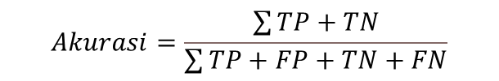
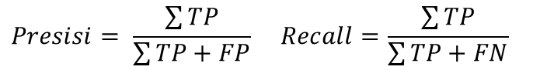
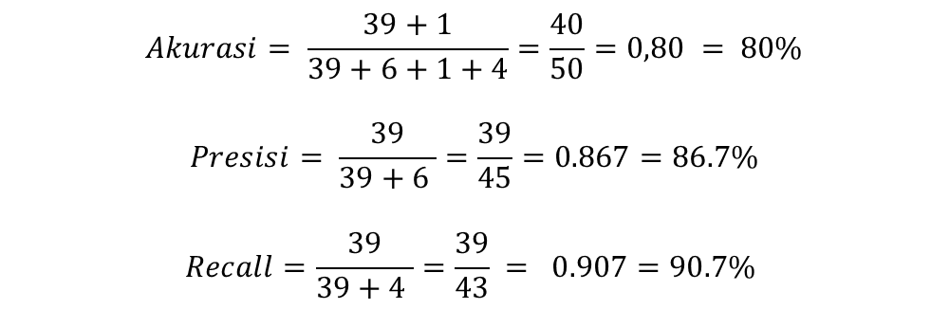
Uji Coba
Uji Coba Kerelevanan
Confusion Matrix
 | Positive | Negative
True | 39 | 1
False | 6 | 4
$$Akurasi= \frac{39+1}{39+6+1+4}=\frac{40}{50}=0,80 = 80\%$$
$$Presisi= \frac{39}{39+6 }=\frac{39}{45}=0.867=86.7\%$$
$$Recall=\frac{39}{39+4 }=\frac{39}{43} = 0.907=90.7\%$$
$$Akurasi=\frac{\sum{TP}+TN}{\sum{TP+FP+TN+FN}}$$
$$Presisi= \frac{\sum{TP}}{\sum{TP+FP}}$$ | $$Recall=\frac{\sum{TP}}{\sum{TP+FN}}$$

Slide 26
Uji Coba
System Usability Scale
Sukarelawan menggunakan fitur-fitur pada aplikasi.
Sukarelawan mengisi angket berisi 10 pertanyaan System Usability Scale.
Responden | Skor Pertanyaan
 | 1 | 2 | 3 | 4 | 5 | 6 | 7 | 8 | 9 | 10
1 | 4 | 1 | 5 | 2 | 5 | 1 | 5 | 1 | 4 | 4
2 | 4 | 1 | 4 | 2 | 5 | 1 | 4 | 1 | 4 | 3
3 | 4 | 2 | 5 | 1 | 5 | 3 | 5 | 1 | 5 | 2
4 | 5 | 1 | 5 | 1 | 5 | 1 | 5 | 1 | 5 | 3
5 | 5 | 2 | 5 | 1 | 5 | 1 | 4 | 2 | 4 | 3
6 | 5 | 2 | 5 | 2 | 5 | 2 | 4 | 1 | 5 | 5
7 | 2 | 3 | 4 | 2 | 4 | 5 | 2 | 4 | 2 | 5
8 | 4 | 1 | 5 | 1 | 4 | 1 | 5 | 2 | 5 | 2
9 | 3 | 1 | 4 | 1 | 5 | 2 | 3 | 2 | 5 | 1
10 | 4 | 1 | 5 | 2 | 5 | 2 | 4 | 1 | 5 | 3
11 | 4 | 1 | 4 | 2 | 4 | 2 | 5 | 2 | 4 | 4
12 | 5 | 1 | 5 | 1 | 5 | 1 | 5 | 1 | 5 | 5
Skenario

Slide 27
Uji Coba
System Usability Scale
Untuk mendapatkan kesimpulan berdasarkan system usability scale, dilakukan perhitungan berdasarkan jawaban setiap responden sebagai berikut.
Skor yang didapatkan pada pernyataan nomor ganjil dikurangi 1.
Skor yang didapatkan pada pernyataan nomor genap, dilakukan dengan perhitungan dengan mengurangi nilai 5 dengan skor yang didapatkan tersebut.
Seluruh nilai yang didapatkan pada poin a dan b dijumlahkan lalu kemudian dikalikan dengan 2,5 sehingga didapatkan nilai SUS.
Responden | Perhitungan Nilai Skor Pertanyaan |  |  |  |  |  |  |  |  |  | Jumlah Nilai | Skor SUS
 | 1 | 2 | 3 | 4 | 5 | 6 | 7 | 8 | 9 | 10
1 | 3 | 4 | 4 | 3 | 4 | 4 | 4 | 4 | 3 | 1 | 34 | 85
2 | 3 | 4 | 3 | 3 | 4 | 4 | 3 | 4 | 3 | 2 | 33 | 82.5
3 | 3 | 3 | 4 | 4 | 4 | 2 | 4 | 4 | 4 | 3 | 35 | 87.5
4 | 4 | 4 | 4 | 4 | 4 | 4 | 4 | 4 | 4 | 2 | 38 | 95
5 | 4 | 3 | 4 | 4 | 4 | 4 | 3 | 3 | 3 | 2 | 34 | 85
6 | 4 | 3 | 4 | 3 | 4 | 3 | 3 | 4 | 4 | 0 | 32 | 80
7 | 1 | 2 | 3 | 3 | 3 | 0 | 1 | 1 | 1 | 0 | 15 | 37.5
8 | 3 | 4 | 4 | 4 | 3 | 4 | 4 | 3 | 4 | 3 | 36 | 90
9 | 2 | 4 | 3 | 4 | 4 | 3 | 2 | 3 | 4 | 4 | 33 | 82.5
10 | 3 | 4 | 4 | 3 | 4 | 3 | 3 | 4 | 4 | 2 | 34 | 85
11 | 3 | 4 | 3 | 3 | 3 | 3 | 4 | 3 | 3 | 1 | 30 | 75
12 | 4 | 4 | 4 | 4 | 4 | 4 | 4 | 4 | 4 | 0 | 36 | 90
Skor SUS Akhir |  |  |  |  |  |  |  |  |  |  |  | 81.25

Slide 28
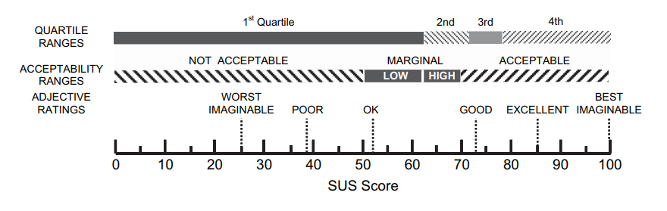
Uji Coba
System Usability Scale
Dengan rata-rata skor SUS sebesar 81,25 menunjukkan bahwa aplikasi memiliki ketergunaan dapat diterima dan mudah dipahami oleh pengguna.

Slide 29
Kesimpulan
Aplikasi ZooSite yang dikembangkan menggunakan Universal Sentence Encoder dan cosine similarity mampu menggantikan peran pemandu serta membantu pengunjung kebun binatang dengan menyediakan informasi yang dapat diperoleh dengan melakukan percakapan pada fitur chatbot dengan persentase kerelevanan jawaban 79%, akurasi sebesar 80%, presisi 86.7%, dan recall 90.7%.
Dengan perolehan nilai skor SUS 81.25 menunjukkan bahwa ZooSite memiliki ketergunaan yang dapat diterima dan mudah dipahami oleh pengguna.
Penggunaan Universal Sentence Encoder pada chatbot mempermudah pengunjung untuk menggunakan kalimat secara bebas dalam melakukan tanya-jawab dengan chatbot serta menghasilkan jawaban yang cukup relevan.

Slide 30
Saran
ZooSite tidak dipublikasikan dan belum mendapatkan lisensi resmi dari Chaquopy sehingga aplikasi dapat menutup apabila pengunjung menggunakan fitur chatbot. Oleh karena itu, agar aplikasi bisa digunakan sepenuhnya, diperlukan lisensi dari Chaquopy.
Menambahkan lebih banyak data brainfile karena relevansi jawaban bergantung pada kelengkapan data brainfile.
Memperbaiki tampilan agar lebih mudah dipahami oleh pengunjung seperti menambahkan legenda pada peta, menambahkan jalan, menampilkan indikator memproses jawaban untuk chatbot, dan mengubah penanda pada peta menjadi ikon yang melambangkan lokasi tersebut.

Slide 31
TERIMA KASIH

